Slide 1
Ray: A Distributed Framework for Emerging AI Applications
OSDI 2018

Slide 2
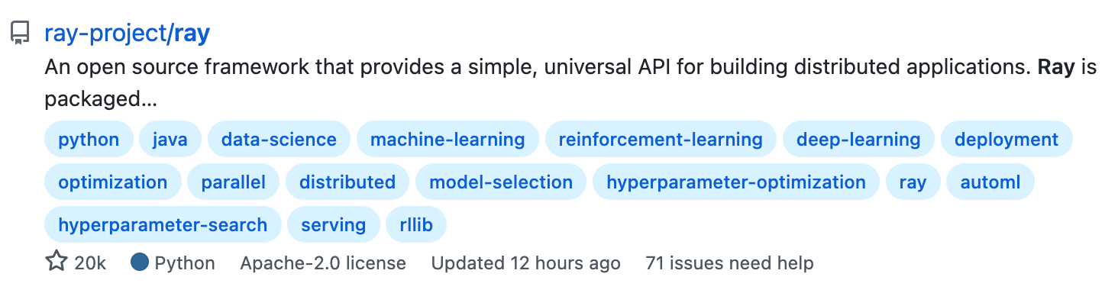
Ray

Slide 3
强化学习的需求
支持细粒度的计算
  与Real-world做互动时，需要在极短时间内互动
支持各种时间跨度
  模拟可能需要几毫秒或几小时
支持异构计算
  可能由CPU决策而GPU计算
支持根据结果动态改变
  环境可能发生变化

Slide 4
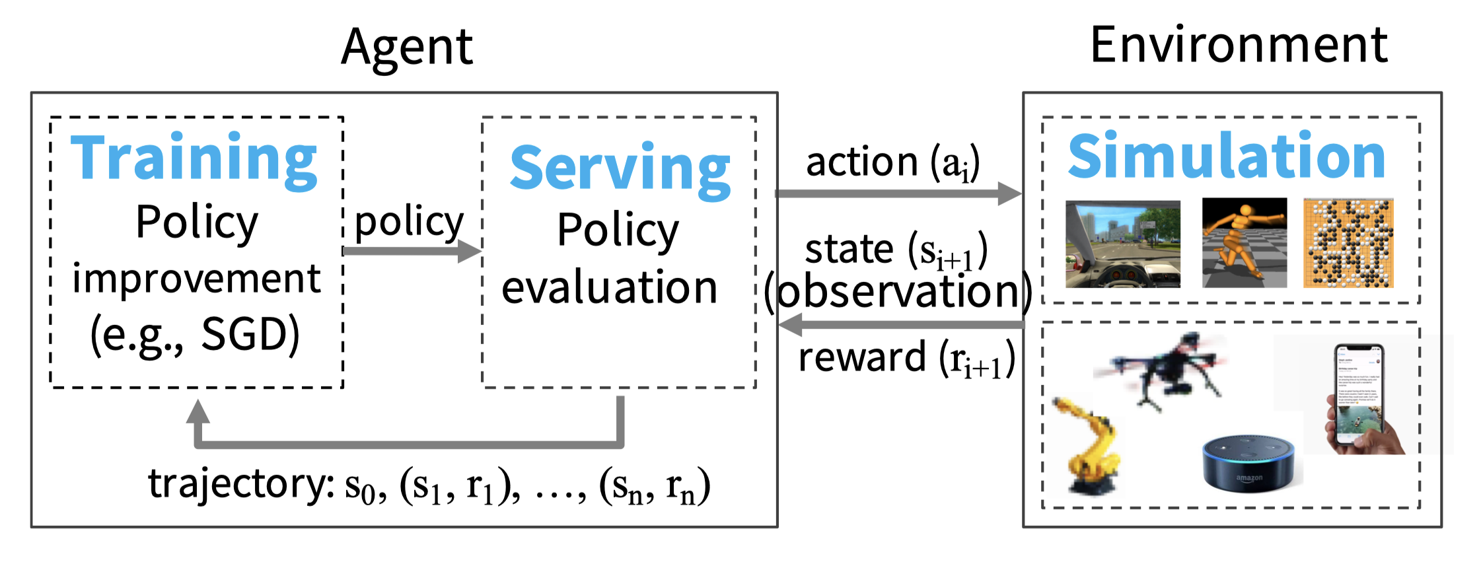
强化学习的需求
现有的系统并不支持强化学习
  MapReduce、Apache Spark和Dryad不支持细粒度模拟或策略任务
  TensorFlow和MXNet不支持模拟
拼接现有的系统也无法支持
  Horovod用于分布式训练，Clipper用于服务，CIEL用于模拟
  模块之间紧耦合，无法用于训练

Slide 5
设计目标
设计了一个通用的计算框架，将训练、模拟和服务等统一起来
  支持轻量级和无状态的计算（模拟）
  支持长时间和有状态的计算（训练）
具有高度的可扩展性与容错机制
  将控制状态存储在分片的元数据存储之中，所有其他系统组件都是无状态的。
  提出了一个自下而上的分布式调度策略

Slide 6
Machine Learning Ecosystem
分布式系统
分布式训练
Distributed TF
分布式系统
模型服务
TensorFlow Serving
分布式系统
分布式RL
Coach RLlab
TensorForce
分布式系统
流
Flink
分布式系统
数据处理
Hadoop Spark
MapReduce
分布式系统
超参数搜索
Vizier

Slide 7
Ray的位置
机器学习生态层
分布式系统层：Ray
Library 层
分布式训练
模型相关
分布式RL
流
数据处理
超参数搜索

Slide 8
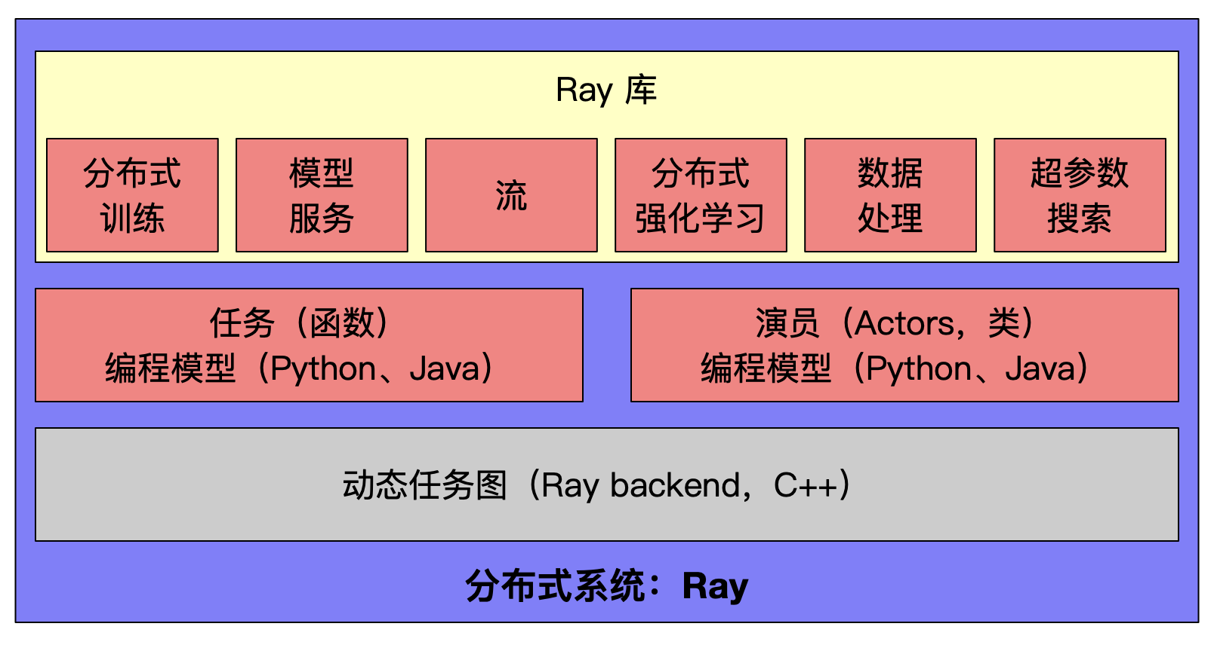
Ray

Slide 9
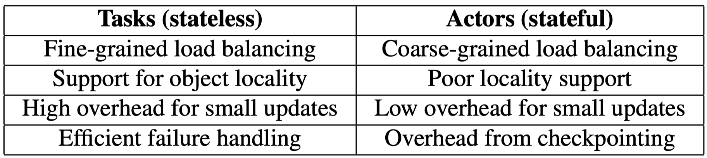
编程模型
Actor
  代表一个状态化的执行
  在有状态的worker上执行
Task
  在一个无状态的worker上执行一个任务
  运行结果只和输入相关
  运行过程是无状态且不会影响到外界

Slide 10
计算模型
采用动态任务图计算模型
  Remote函数和Actor方法由系统在输入可用的时候自动触发
任务图的构建
  节点包括数据对象和任务（Remote函数调用）以及Actor，边包括数据边和控制边。
  数据边：捕捉数据与任务的关系。
    如果数据对象D是任务T的输出，从T添加一条数据边到D。
    如果D是T的输入，从D添加一条数据边到T。
  控制边：用于捕获嵌套调用情况。
    如果任务T1调用任务T2，从T1添加一条控制边到T2。
  有状态边：捕捉同一角色的后续方法调用的状态依赖性。
    方法Mj在Actor的方法Mi之后被调用，添加一条从Mi到Mj的有状态边。

Slide 11
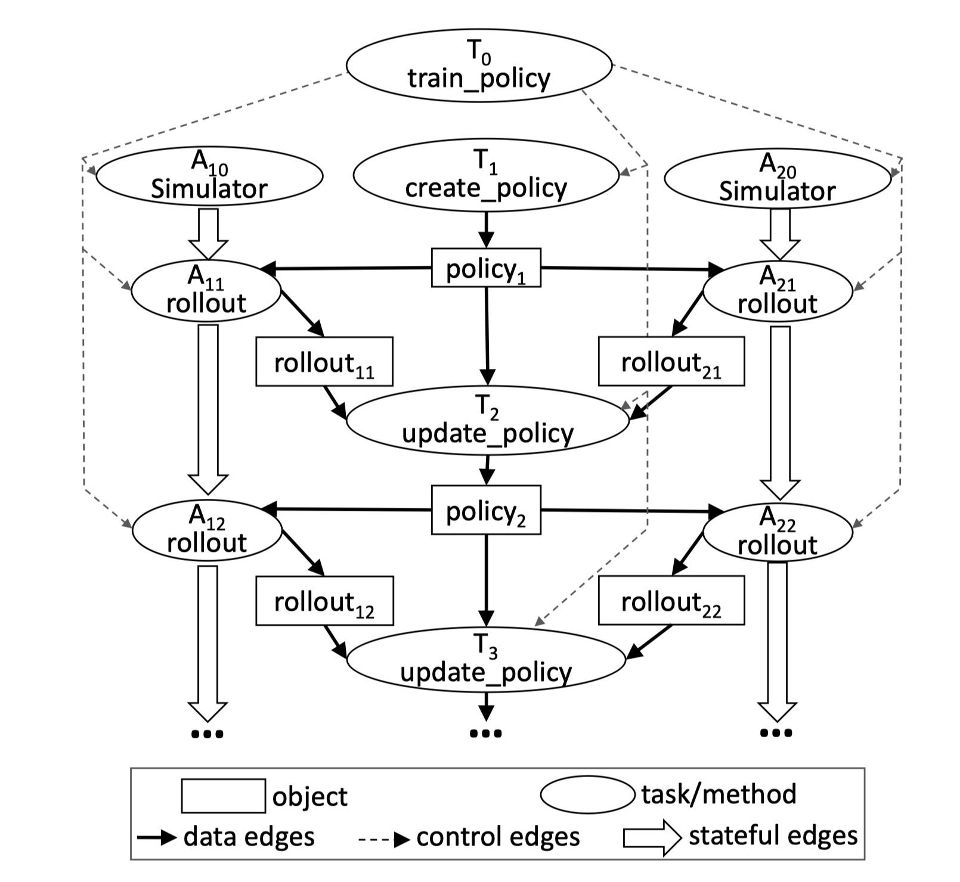
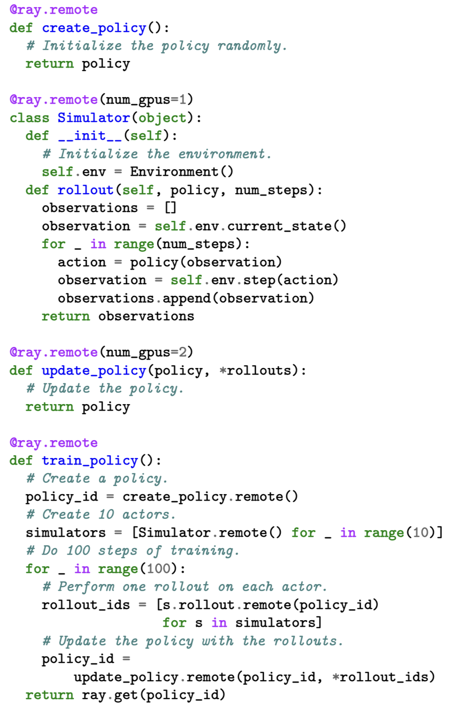
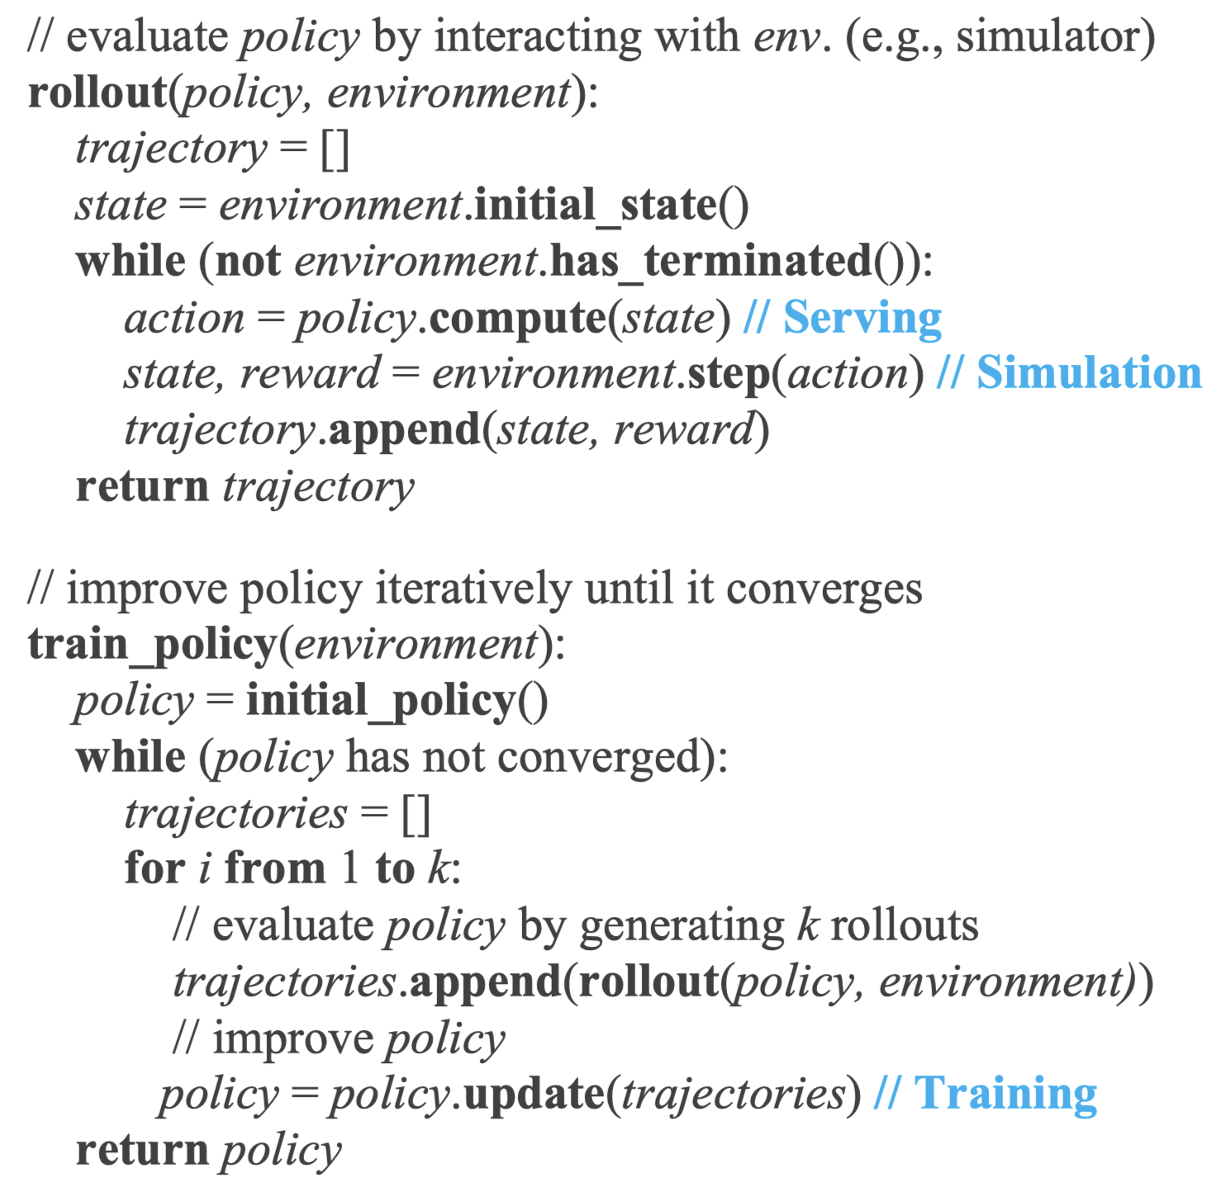
强化学习过程

Slide 12
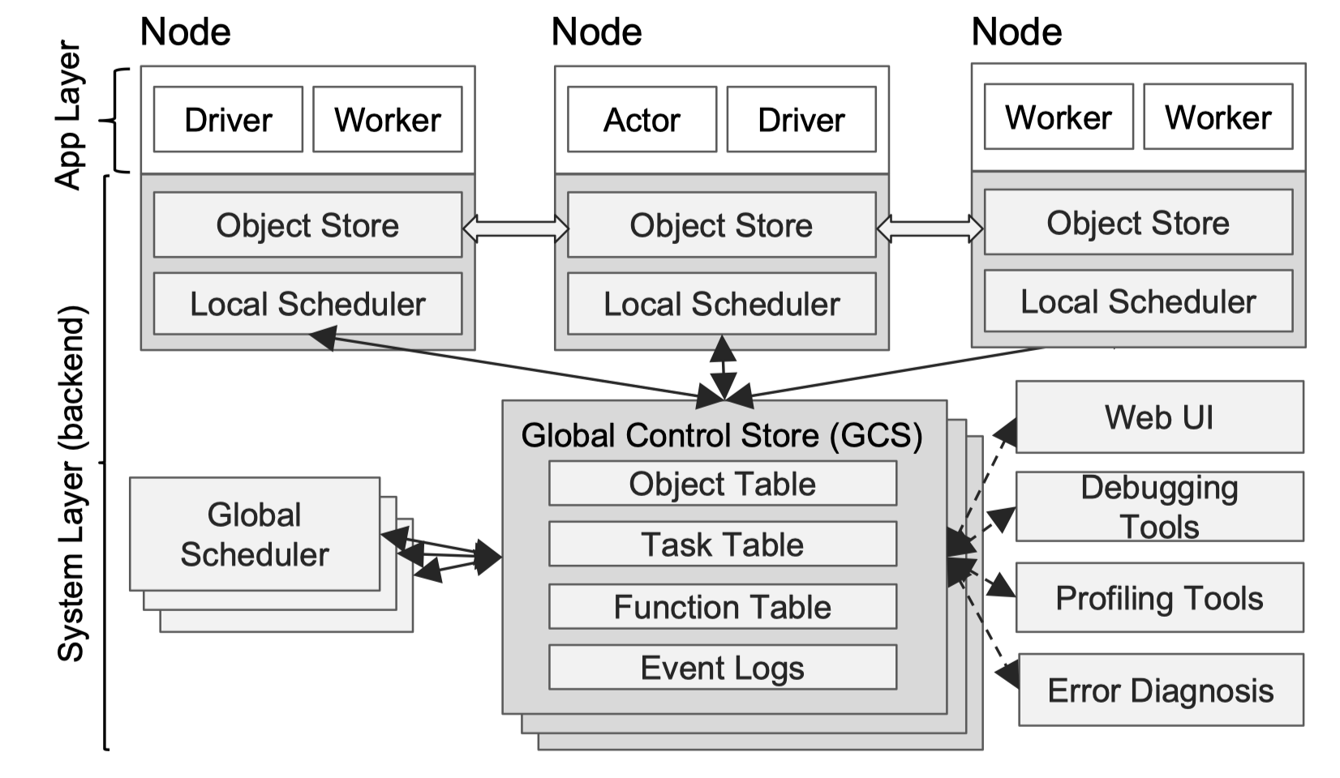
框架结构
Ray设计的为两层架构，App层用于实现Ray的基本API。System层实现了调度和数据管理。

Slide 13
应用层
包括三个对象：Actor、Driver、Worker
  Driver：执行用户程序
  Worker：一个无状态的程序，由另外一个Worker或者Driver调用。当一个远程函数被声明时，该函数会自动发布给所有的工作者。本身由系统层分发任务，且串行地执行任务，在不同的任务中不保留本地状态。
  Actor：一个有状态的程序，与worker不同，actor是由driver或驱动明确实例化的。Actor也是以串行方式执行，只是每个方法都依赖于前一个方法执行所产生的状态。

Slide 14
系统层
包括三个部分：
  全局的控制信息存储 GCS
    KV对存储，使用Replica实现容错
    存储与其他组件解耦，提高可扩展性
    将任务元数据保存在GCS中，避免调度器在Critical Path上。解耦任务调度与任务编排。
  自底向上的分布式调度器
    由全局调度器和每个节点本地调度器组成的两级分层调度器
    自底向上：先尝试本地调度，再全局调度
  内存中的分布式对象存储
    同一个节点上的任务之间使用Zero Copy保留输入输出信息

Slide 15
Fault Tolerance
zeros
zeros
Tasks
@ray.remote
def zeros(shape):
return np.zeros(shape)
@ray.remote
def dot(a,b):
return np.dot(a,b)
id1 = zeros.remote([5,5])
id2 = zeros.remote([5,5])
Driver
Worker
id1
id2
Object Store
Scheduler
dot
先将任务提交给本地调度器
id3

Slide 16
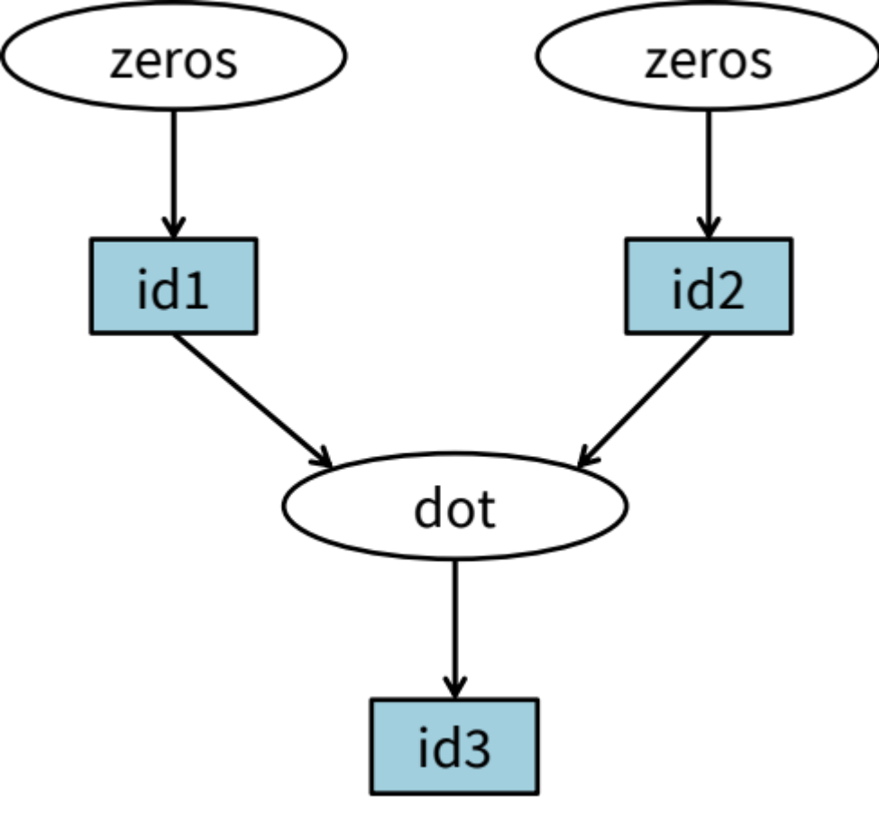
Fault Tolerance
Driver
Worker
Object Store
Scheduler
Global Control Store
由调度器在GCS中记录该任务的日志
日志中保存任务的依赖关联信息
用于Fault Tolerance

Slide 17
Fault Tolerance
Driver
Worker
Worker
Worker
Object Store
Object Store
Obj1
Scheduler
Scheduler
假设任务传递到另外一个节点
节点上缺少一个数据
Global Control Store

Slide 18
Fault Tolerance
Driver
Worker
Worker
Worker
Object Store
Object Store
Obj1
Scheduler
Scheduler
对缺失的数据向 GCS 发请求找存储位置
Global Control Store

Slide 19
Fault Tolerance
Driver
Worker
Worker
Worker
Worker
Worker
Object Store
Object Store
Object Store
Obj1
Obj2
Scheduler
Scheduler
Scheduler
GCS 调度完成数据同步
Global Control Store

Slide 20
Fault Tolerance
Driver
Worker
Worker
Worker
Worker
Worker
Object Store
Object Store
Object Store
Obj1
Obj2
Obj2
Scheduler
Scheduler
Scheduler
GCS 调度完成数据同步
Global Control Store

Slide 21
Fault Tolerance
Driver
Worker
Worker
Worker
Worker
Worker
Object Store
dot
任务上发
Object Store
Object Store
Obj1
Obj2
Obj2
Scheduler
Scheduler
Scheduler
Global Control Store

Slide 22
Fault Tolerance
返回值存储
Driver
Worker
Worker
Worker
Worker
Worker
Object Store
Object Store
Object Store
Obj1
Obj2
Obj3
Obj2
Scheduler
Scheduler
Scheduler
Global Control Store

Slide 23
Fault Tolerance: Lineage Reconstruction
Driver
Worker
Worker
Worker
Worker
Worker
Object Store
Object Store
Object Store
Obj1
Obj2
Scheduler
Scheduler
Scheduler
Global Control Store
假设此时有一个节点Fail
且数据还没有传到
该情况影响大，因为Obj2没有拷贝

Slide 24
Fault Tolerance: Lineage Reconstruction
重新分析GCS中的任务图，寻找丢失的依赖
Driver
Worker
Worker
Worker
Worker
Worker
Object Store
Object Store
Object Store
Obj1
Obj2
Scheduler
Scheduler
Scheduler
Global Control Store

Slide 25
Fault Tolerance: Lineage Reconstruction
Driver
Worker
Worker
Worker
Worker
Worker
Object Store
Object Store
发zeros任务
本地的worker
执行
Object Store
Obj1
Obj2
Scheduler
Scheduler
Scheduler
Global Control Store

Slide 26
Fault Tolerance: Lineage Reconstruction
Driver
Worker
Worker
Worker
Worker
Worker
Object Store
dot
任务上发
Object Store
Object Store
Obj1
Obj2
Obj2
Scheduler
Scheduler
Scheduler
Global Control Store

Slide 27
容错
快速的恢复时间
  仅仅重新执行丢失的部分
对正常的执行产生较大的额外开销
  需要额外记录任务的lineage信息
  必须在lineage信息提交给GCS后才能开始任务的执行（正确性保证）
Tradeoff: 没有错误的快速执行 v.s. 任务失败时的快速执行
目标：同时达到快速的任务执行和快速的失败恢复。

Slide 28
Lineage Stash(Ray): 延迟提交
Lineage Storage
全局存储
Node 1
Node 2
Lineage Stash
本地调度器
本地调度器
分布式
调度器
任务

Slide 29
Lineage Stash(Ray): 延迟提交
Lineage Storage
全局存储
Node 1
Node 2
将任务记录到本地的Linear Stash中
Lineage Stash
本地调度器
本地调度器
分布式
调度器
任务

Slide 30
Lineage Stash(Ray): 延迟提交
Lineage Storage
全局存储
Node 1
Node 2
将任务记录到本地的Linear Stash中
Lineage Stash
本地调度器
本地调度器
分布式
调度器
转发任务
转发未提交的lineage
任务

Slide 31
Lineage Stash(Ray): 延迟提交
Lineage Storage
全局存储
将收到的未提交的lineage
记录到本地的Linear Stash中
Node 1
Node 2
将任务记录到本地的Linear Stash中
Lineage Stash
本地调度器
本地调度器
分布式
调度器
转发任务
转发未提交的lineage
任务

Slide 32
Lineage Stash(Ray): 延迟提交
Lineage Storage
全局存储
后台提交lineage
将收到的未提交的lineage
记录到本地的Linear Stash中
Node 1
Node 2
将任务记录到本地的Linear Stash中
Lineage Stash
本地调度器
本地调度器
分布式
调度器
转发任务
转发未提交的lineage
任务

Slide 33
Fault Tolerance场景
Lineage Storage
全局存储
后台提交lineage
将收到的未提交的lineage
记录到本地的Linear Stash中
Node 1
Node 2
将任务记录到本地的Linear Stash中
Lineage Stash
本地调度器
本地调度器
分布式
调度器
转发任务
转发未提交的lineage
从本地lineage中恢复
任务

Slide 34
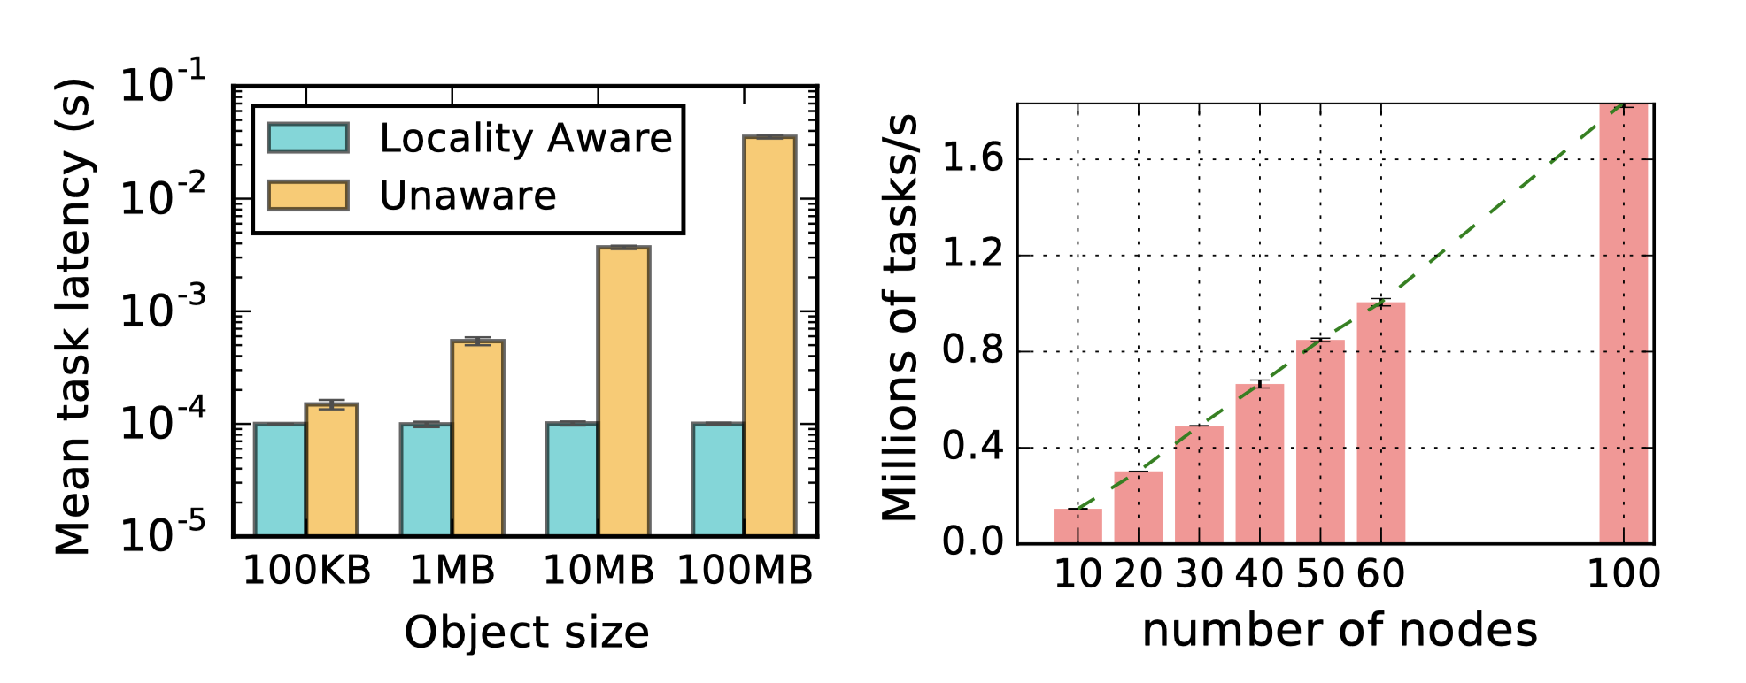
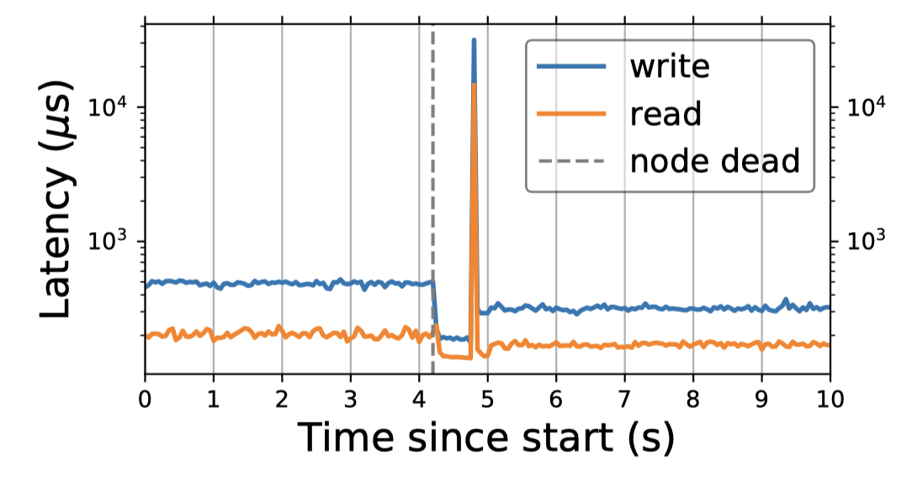
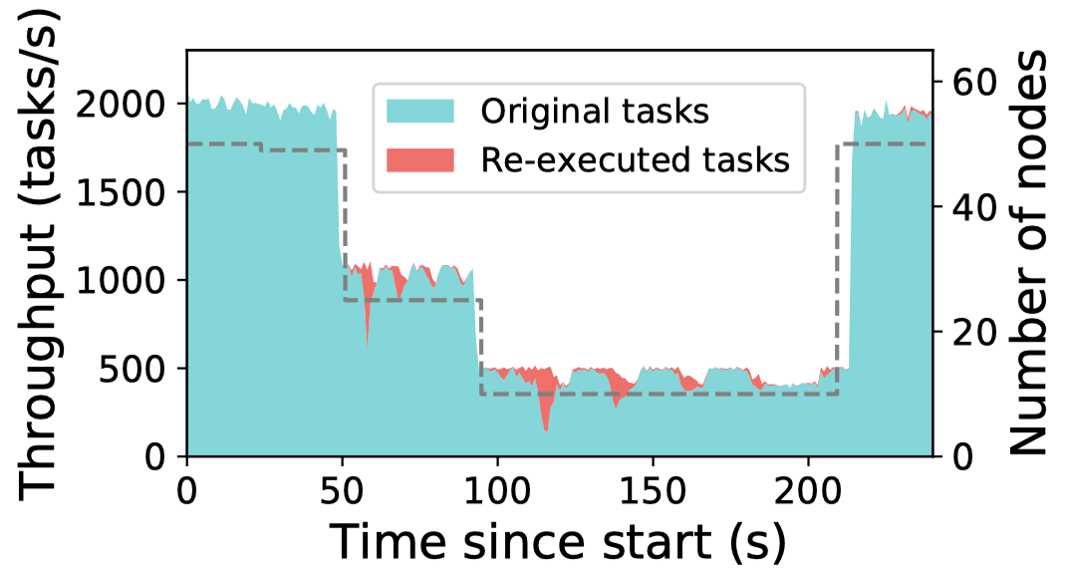
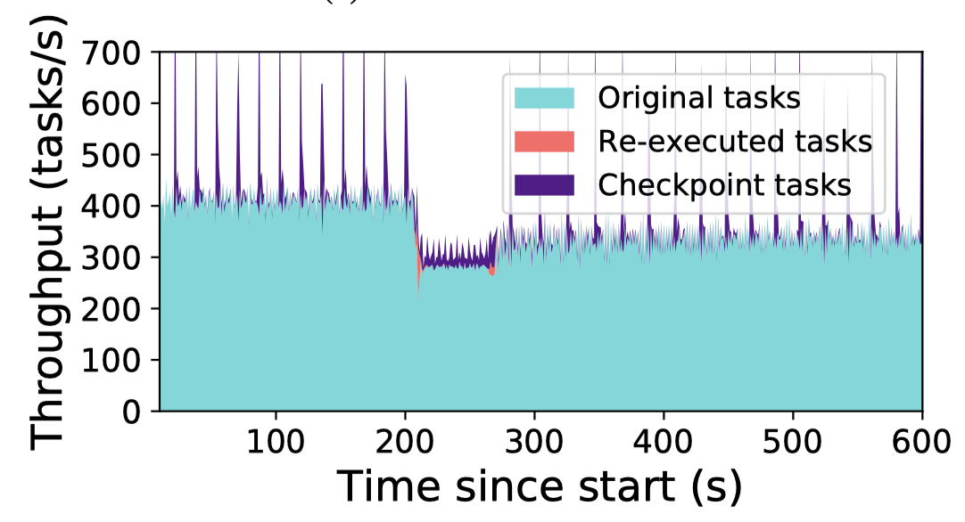
测试
Locality Aware指的是任务主要放置在Actor所在的节点上，Actor确定位置后不能迁移节点。
在4.2秒左右kill一个调用链上的成员之后的效果。

Slide 35
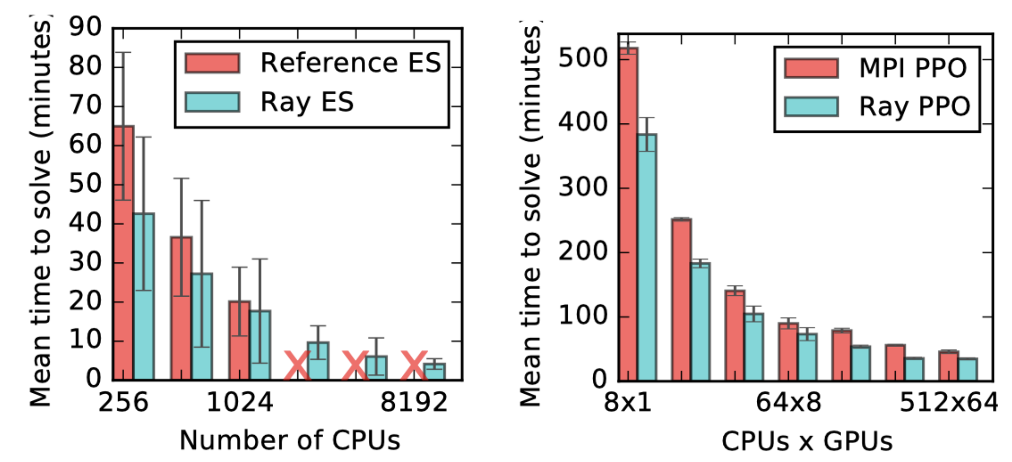
RL算法测试
在Evolution Strategies和PPO上表现都很好

Slide 36
Ray API Demo展示
zeros
zeros
Counter
id1
id2
inc
id4
dot
inc
id5
id3

Slide 37
Ray API
Tasks
@ray.remote
def zeros(shape):
return np.zeros(shape)
@ray.remote
def dot(a,b):
return np.dot(a,b)
id1 = zeros.remote([5,5])
zeros
id1

Slide 38
Ray API
Tasks
@ray.remote
def zeros(shape):
return np.zeros(shape)
@ray.remote
def dot(a,b):
return np.dot(a,b)
id1 = zeros.remote([5,5])
id2 = zeros.remote([5,5])
zeros
zeros
id1
id2

Slide 39
Ray API
Tasks
@ray.remote
def zeros(shape):
return np.zeros(shape)
@ray.remote
def dot(a,b):
return np.dot(a,b)
id1 = zeros.remote([5,5])
id2 = zeros.remote([5,5])
id3 = dot.remote(id1,id2)
zeros
zeros
id1
id2
dot
id3

Slide 40
Ray API
Tasks
@ray.remote
def zeros(shape):
return np.zeros(shape)
@ray.remote
def dot(a,b):
return np.dot(a,b)
id1 = zeros.remote([5,5])
id2 = zeros.remote([5,5])
id3 = dot.remote(id1,id2)
ray.get(id3)
zeros
zeros
id1
id2
dot
id3

Slide 41
Ray API
Actors
class Counter(object):
def _init_(self):
self.value = 0
def inc(self):
self.value += 1
return self.value

Slide 42
Ray API
Actors
@ray.remote(num_gpus=1)
class Counter(object):
def _init_(self):
self.value = 0
def inc(self):
self.value += 1
return self.value

Slide 43
Ray API
Actors
@ray.remote(num_gpus=1)
class Counter(object):
def _init_(self):
self.value = 0
def inc(self):
self.value += 1
return self.value
c = Counter.remote()
Counter

Slide 44
Ray API
Actors
@ray.remote(num_gpus=1)
class Counter(object):
def _init_(self):
self.value = 0
def inc(self):
self.value += 1
return self.value
c = Counter.remote()
id4 = c.inc.remote()
Counter
inc
id4

Slide 45
Ray API
Actors
@ray.remote(num_gpus=1)
class Counter(object):
def _init_(self):
self.value = 0
def inc(self):
self.value += 1
return self.value
c = Counter.remote()
id4 = c.inc.remote()
id5 = c.inc.remote()
Counter
inc
id4
inc
id5

Slide 46
Ray API
Actors
@ray.remote(num_gpus=1)
class Counter(object):
def _init_(self):
self.value = 0
def inc(self):
self.value += 1
return self.value
c = Counter.remote()
id4 = c.inc.remote()
id5 = c.inc.remote()
ray.get([id4,id5])
Counter
inc
id4
inc
id5

Slide 47
参数服务系统
参数服务是一个k-v对存储的服务
包括get_params、update_params接口
参数服务
参数服务
参数服务
参数
梯度
Worker
Worker
Worker

